Slide 1

졸업심사 발표자료 초안

Slide 2
Introduction
Hybrid Electric Vehicle & Fuel Cell Vehicle
하이브리드차량에 대한 개괄적인 소개와 장점 부각
연료전지 하이브리드 차량에 대한 소개와 장점 부각
본 연구는 연료전지 하이브리드 차량의 에너지 관리 전략 개발을 주제로 함을 밝힘
RECL

Slide 3
Introduction
Flow of Research for Power Management Strategy
The key of power management strategy is efficiency and applicability
The methodology of study can be divided by the need for future driving information
The need for
future info
 | Group 1 | Group 2
Methodologies | DP, PMP, ECMS | Q-learning, DQN, RL
Assumption | Possibility to get future information | Limitation of getting future information
Advantages | High potential of efficiency | Stable management
Disadvantages | Unstable management | Low potential of efficiency
Yes
No
DP, PMP, ECMS
RL, DQN, Q-learning
Achieve optimality from future info
Make optimal policy from current state
RECL

Slide 4
Motivations
Reinforcement - Learning based power management strategy
강화학습 기반의 동력분배전략의 개발과 관련하여 많은 연구와 관심이 집중되고 있음을 강조:
일반화 되고 실차에 적용가능한 실용적인 동력분배전략의 개발
최근 심층인공신경망과 결합하여 강화학습 분야에 일어난 Breakthrough
Deep reinforcement learning (DRL)을 활용한 HEV 동력분배 연구논문 개수의 증가
RECL

Slide 5
Motivations
Limitations of Existing Study
Deep reinforcement learning (DRL)을 활용한 빈약한 기존의 연구를 강조:
Deep reinforcement learning은 머신러닝분야에서 학습의 난이도가 가장 어려운 분야 중 하나이지만 HEV의 동력분배전략과 관련된 연구에서는 아직 체계적이고 많은 연구가 진행되지 않고 있음
일반 HEV의 경우, DRL을 활용한 연구논문은 약 9개만 발표되어 있으며 연료전지 하이브리드 차량의 경우엔 전무함
DRL의 가장 큰 장점 중 하나는 확장성임. 기존의 연구는 DRL의 실차적용가능성에만 초점을 두고 있음을 강조:
DRL의 학습 프레임워크는 HEV의 구조나 동력원 (연료전지 및 내연기관)에 상관없이 거의 유사하게 적용될 수 있음
따라서 DRL의 확장성(Scalability)을 강조하여 차량의 종류가 변화하더라도 동일한 학습 프레임워크상에서 동력분배전략을 개발함으로써 시간과 비용을 최소화 할 수 있다는 점을 강조함
“Supervised learning wants to work. Even if you screw something up you’ll usually get something non-random back. RL must be forced to work. If you screw something up or don’t tune something well enough you’re exceedingly likely to get a policy that is even worse than random.”
- Andrej Karpathy -
RECL

Slide 6
Motivations
Novelty of the study
본 연구의 독창성을 강조함:
연료전지 하이브리드차량에 적용된 최초의 DRL 연구
DRL을 통해 HEV 동력분배전략의 Scalability를 확보함
DRL에 대한 체계적이고 광범위한 연구를 진행함
RECL

Slide 7
Research
Configuration of FCHEV
연료전지 차량의 구조 소개함:
연료전지 모델의 수식 기반 소개
연료전지 차량 스펙 소개
RECL

Slide 8
Research
Introduction of Deep Reinforcement Learning
일반적인 DRL 구조를 소개함:
Markov decision process
Bellman Equation
심층인공신경망 + Q-learining
RECL

Slide 9
Research
Research Framework
Environment와 agent의 역할을 정의함:
Environment는 FCHEV 모델에 대응
Agent는 학습이 이루어진 심층인공신경망에 대응됨
State, action, reward의 정의에 대한 소개
RECL

Slide 10
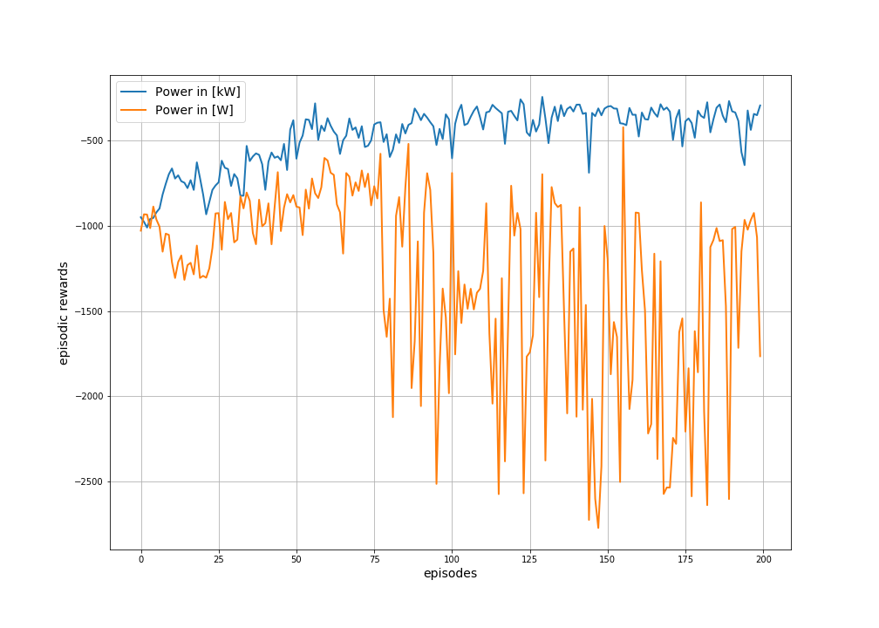


Research
학습의 안정도 개선을 위한 연구진행
새로운 모델 상에서 결과 도출 필요함
(대면적 200, 셀 개수 200)
So, we Reinforcement learning is so difficult !!
For example, instability of training occurs due to differences in scale of features
Case 1: $P_{dmd}\left[kW\right], ∆SOC, j_{min}, j_{max}$
$P_{dmd}[kW]$ ~ ${10}^{2}$
$∆SOC$ ~ ${10}^{−1}$
$j_{min}, j_{max}$ ~ ${10}^{0}$
Case 2: $P_{dmd}\left[W\right], ∆SOC, j_{min}, j_{max}$
$P_{dmd}[W]$ ~ ${10}^{5}$
$∆SOC$ ~ ${10}^{−1}$
$j_{min}, j_{max}$ ~ ${10}^{0}$
RECL

Slide 11



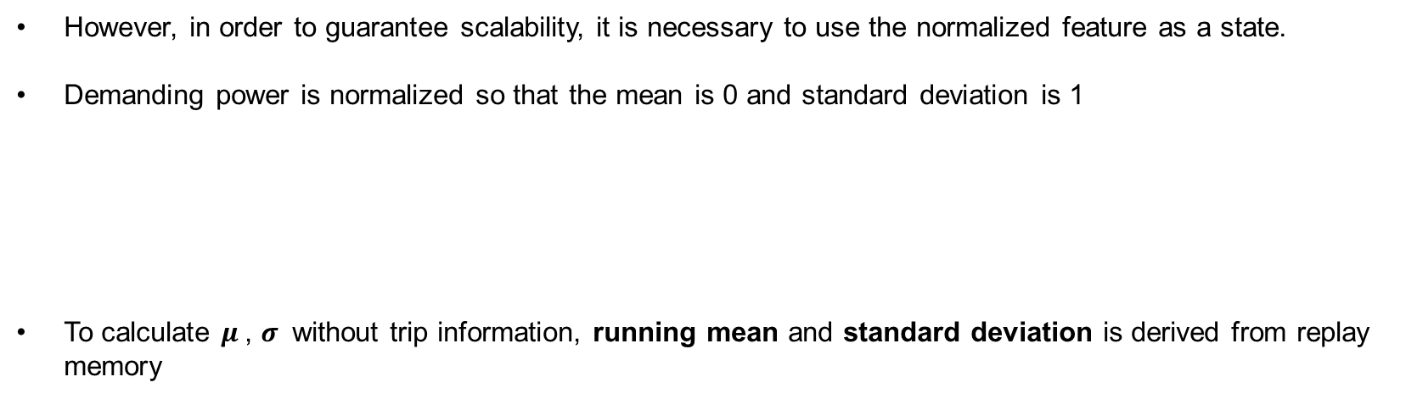

Research
학습의 안정도 개선을 위한 연구진행
However, in order to guarantee scalability, it is necessary to use the normalized feature as a state.
Demanding power is normalized so that the mean is 0 and standard deviation is 1
To calculate $μ$, $σ$ without trip information, running mean and standard deviation is derived from replay memory
$$P_{norm}=\frac{P_{dmd}−μ}{σ}$$
$$P_{dmd} : demanding power$$
$$μ :average of demanding power$$
$$σ :standard deviation of demanding power$$
$$μ ←μ+\frac{P_{i}}{N}$$
$$σ ←σ+\sqrt{\frac{{{(P}_{i}−μ)}^{2} }{N−1}}$$
그림 추가
(running mean과 standard deviation을 도출하고 학습이 이루어지는 과정에 대해 그리기)
RECL

Slide 12
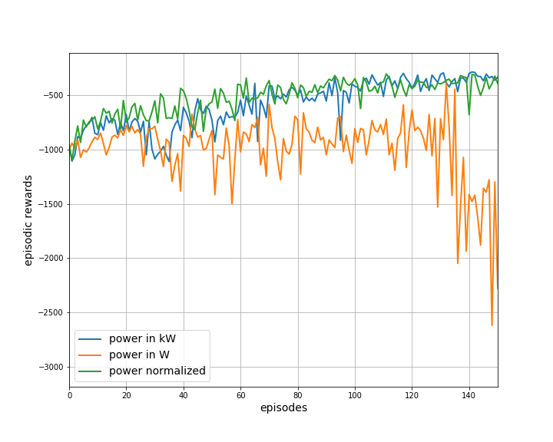



Research
학습의 안정도 개선을 위한 연구진행
새로운 모델 상에서 결과 도출 필요함
(대면적 200, 셀 개수 200)
We compare the learning speed and stability for the 3 cases:
Case 1: $P_{dmd}\left[kW\right], ∆SOC, j_{min}, j_{max}$
Case 2: $P_{dmd}\left[W\right], ∆SOC, j_{min}, j_{max}$
Case 3: $P_{norm}, ∆SOC, j_{min}, j_{max}$
RECL

Slide 13
Research
학습의 안정도 개선을 위한 연구진행
The current density used as an action is a continuous value, not a discrete value.
In our problem situation, continuous action is more suitable than discretized action
We used an Actor-Critic(AC) model to derive continuous action
그림 추가
(Actor – Critic model 설명)
RECL

Slide 14
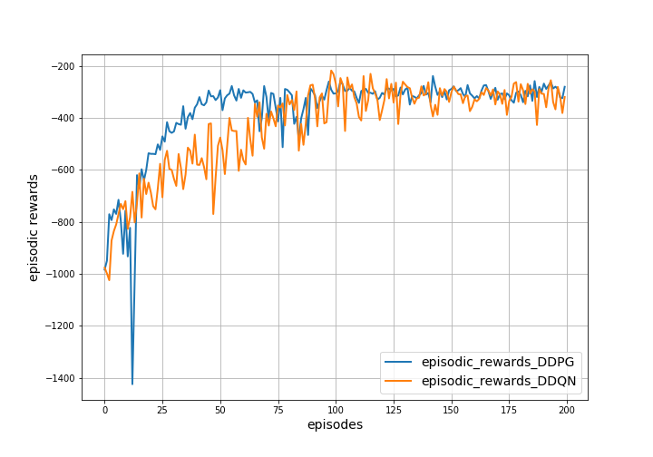
Research
학습의 안정도 개선을 위한 연구진행
새로운 모델 상에서 결과 도출 필요함
(대면적 200, 셀 개수 200)
We compare the learning process of the AC model and DQN model
AC model shows better learning process than DQN model:
Fast learning speed
Stable convergence
The performance difference between the two models is thought to be caused by the discretized error
RECL

Slide 15
Research
학습의 안정도 개선을 위한 연구진행
Normalized feature is one of the most important factors in securing model scalability
We used the batch normalization technique as a way to normalize features
그림 추가
(Batch normalization 이론 설명 및 Batch-Norm이 추가된 신경망 구조)
RECL

Slide 16
Research
학습의 안정도 개선을 위한 연구진행
It was confirmed that batch normalization accelerates the learning speed and increases the stability of the learning
실험 결과 추가
RECL

Slide 17
Research
학습의 안정도 개선을 위한 연구진행
Normalized feature is one of the most important factors in securing model scalability
We used the batch normalization technique as a way to normalize features
실험 결과 추가
RECL

Slide 18
Research
학습의 안정도 개선을 위한 연구진행
Reference model was developed from extensive experiments:
Critic learning rate :
Actor learning rate :
등등..
Actor와 Critic의 네트워크 구조도 그림 추가
RECL

Slide 19
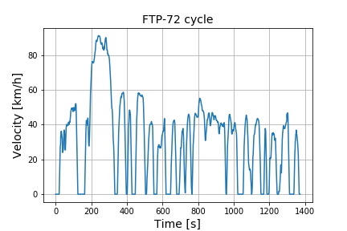
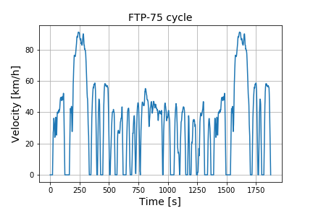
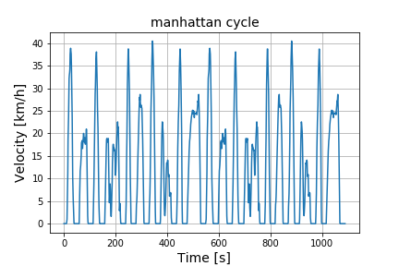
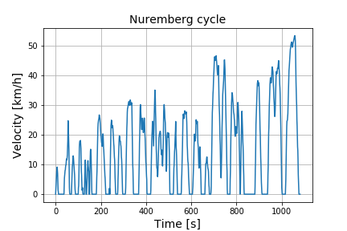
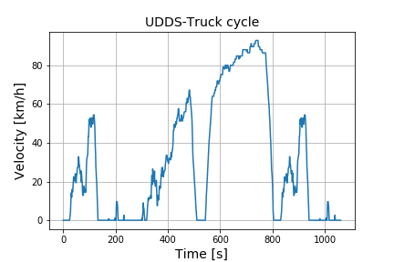
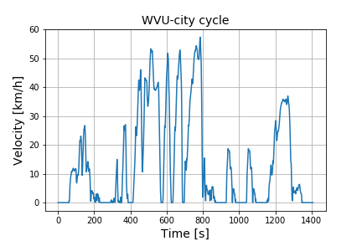
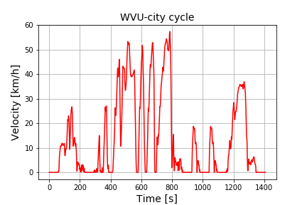
Research
Generalized Power management
The most important factor of the trained agent is to have generalization performance
The trained agent must perform effective energy management not only on the cycles used training process but also on the cycles which are not used training process.
We verified the generalization performance of the agent using unused cycles of learning
To verify the effectiveness of the agent learned from 5 driving cycles, the WVU cycle, which was not used for training, was used as a test cycle.
RECL

Slide 20
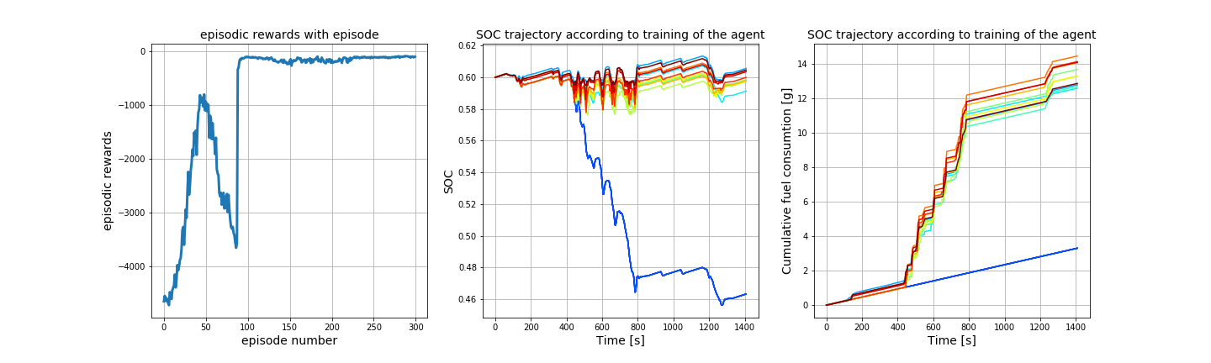
Research
Generalized Power management
우리는 …
Colorbar가 추가되어야함 …
Test cycle에 대한 rewar가 들어가야함… 현재는 training에 대한 reward
RECL

Slide 21
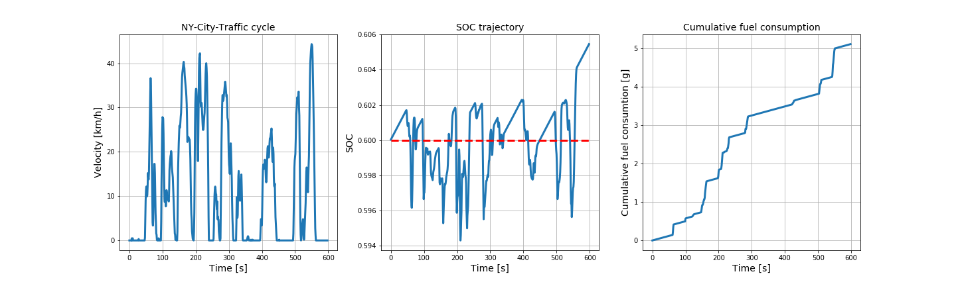
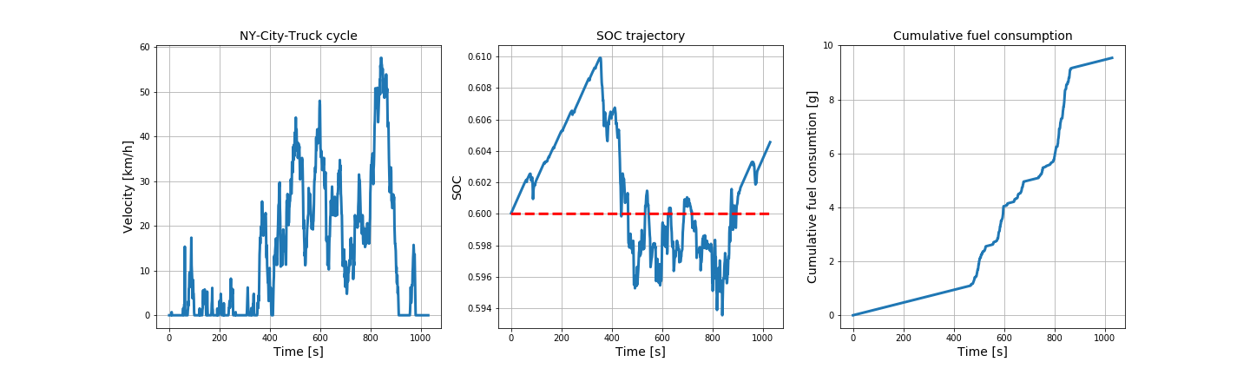
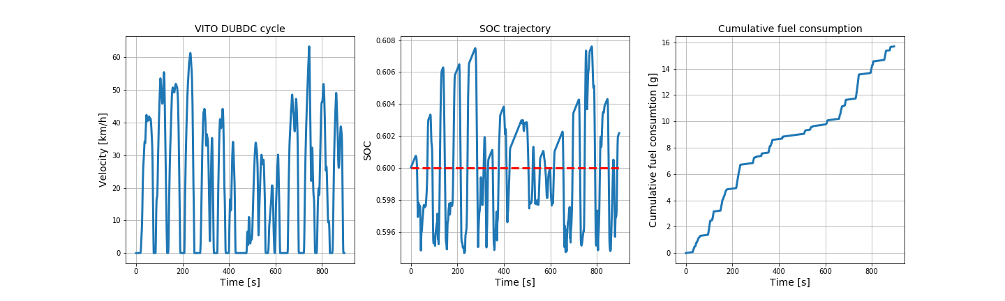
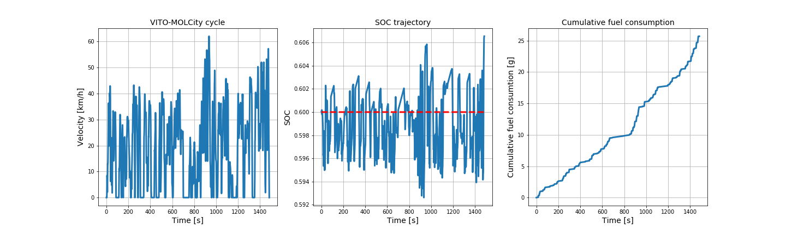
Research
Generalized Power management
다른 많은 사이클에 대해서도 우리는 학습된 agent의 generalization performance에 대해 검증작업을 진행하였음
RECL

Slide 22
Research
Generalized Power management
모델의 Generalized power를 극대화하기 위해서 driving cycle의 통계적 성질을 기반으로 MDP driver model을 개발하여 수많은 가상의 driving cycle을 만듬
이러한 방식은 일종의 data augmentation 방식으로 간주할 수 있음
Data Augmentation은 이미지 인식 모델에 적용되어 모델의 일반화 성능을 크게 증가시킨바 있음
이미지 분야의 Data augmentation 기술 요약 정리
RECL

Slide 23
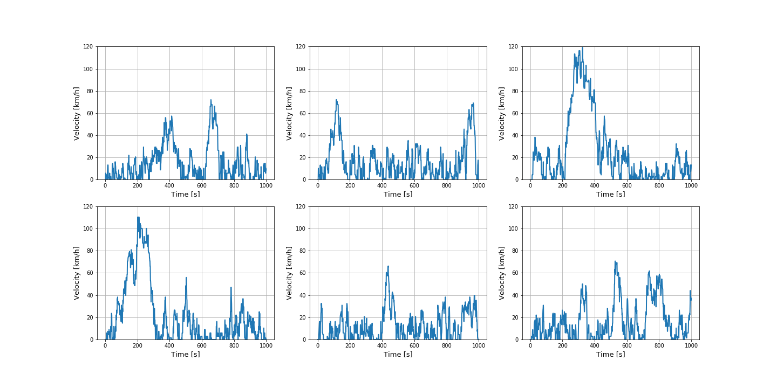
Research
Generalized Power management
MDP 모델의 이론적 정리 (Transition matrix) 등
Driver model을 통해 만들어진 cycle 그림 소개
RECL

Slide 24
Research
Generalized Power management
MDP 모델을 통해 다양한 사이클을 경험한 모델과 그렇지 못한 모델의 Generalization power에 대한 비교
MDP driver model + Agent VS 평범한 Agent
RECL

Slide 25
Research
Scalable Power management
다른 구조 혹은 스펙이 다른 연료전지 차량에 동일한 학습 프레임을 통해서 DRL 모델을 학습시키고 해당 모델의 유효성을 검증함
동일한 학습 프레임을 적용하여 다양한 차량에 대해 유효한 DRL 모델을 도출함으로써 학습 모델의 Scalablility를 강조함
RECL

Slide 26
Research
DRL on FCHEV
연료전지 차량에서 연료전지는 열화에 매우 민감한 요소이므로 열화를 고려한 차량모델의 개발뿐 아니라 비용함수에 열화 관련 비용을 추가하여 열화를 고려한 전략을 개발할 필요가 있음
연료전지 열화 모델 개발에 대한 소개
열화요인을 고려한 비용함수의 재정의
열화요인을 고려한 동력분배와 그렇지 않은 모델의 결과 분석
RECL

